Slide 1





Blockchain-based secure firmware update for embedded devices in an Internet of Things environment
Published in : 2016 J Supercompu
Author(s) : Boohyung Lee 、Jong-Hyouk Lee
Presenter : Shi-Syun Kuo
Notes:
© Copyright Showeet.com – Free PowerPoint Templates

Slide 2
Outline
01
Introduction
02
Related Work
03
Workflow
04
Conclusions
Notes:
第2節提供相關工作。
第3節介紹了建議的方案與總體架構和操作程序。
在Sect。 4，我們討論了擬議方案的優缺點。
第5節總結了本文。

Slide 3
1. Introduction

Notes:
© Copyright Showeet.com – Free PowerPoint Templates

Slide 4
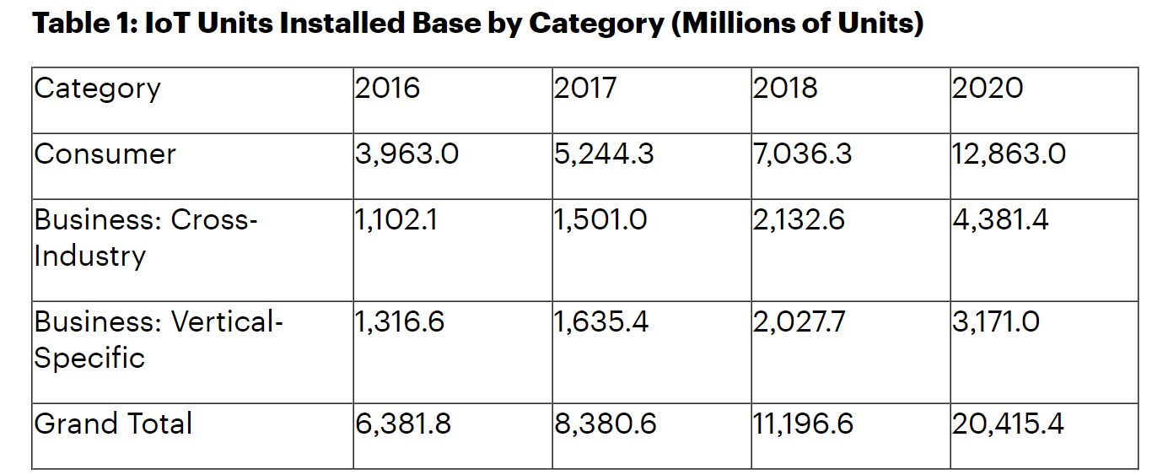
Introduction-Gartner
Notes:
這是一個做IOT設備假設和統計的報告，高德納是全球最具權威的IT研究與顧問諮詢公司，成立於1979年，總部設在美國康涅狄克州斯坦福。其研究範圍覆蓋全部IT產業，餘地ˋ一個論文參考做引用，因為2015太久了，我就找最新的，可以google相關的資訊，論文提到2020年，物聯網設備的數量預計將達到250億，並且數量將不斷增加，最近估的又遠遠超過，為何摩會越來越多各行各業都會需要IOT的部屬來幫助生活更方便化。
https://www.gartner.com/en/newsroom/press-releases/2017-02-07-gartner-says-8-billion-connected-things-will-be-in-use-in-2017-up-31-percent-from-2016
高德納維基:
https://zh.wikipedia.org/wiki/%E9%AB%98%E5%BE%B7%E7%BA%B3%E5%92%A8%E8%AF%A2%E5%85%AC%E5%8F%B8

Slide 5
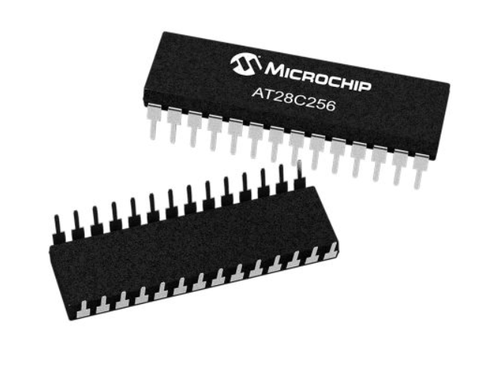
Introduction-Firmware
[2]
Firmware—Wikipedia
EEPROM
Write-only memory
EPROM
Flash memory
PROM
Random access memory
Notes:
https://en.wikipedia.org/wiki/Read-only_memory
EEPROM：電可擦除可編程只讀存儲器可以重新編程並重複使用多次
EPROM：可擦除可編程只讀存儲器，可以通過紫外線擦除以便重複使用
PROM：可編程只讀存儲器可以寫一次
需要去撰寫其他介紹，有空的話
https://uk.rs-online.com/web/p/eeprom-memory-chips/1276570/
快閃記憶體（英語：flash memory），是一種電子清除式可程式唯讀記憶體的形式，允許在操作中被多次擦或寫的記憶體。如記憶卡與隨身碟
隨機存取記憶體（英語：Random Access Memory，縮寫：RAM），也叫主記憶體，是與CPU直接交換資料的記憶體。

Slide 6
Introduction- Secure firmware validation
[3]
Secure firmware validation and update for consumer devices in home networking.
The proposed scheme utilizes an ID based mutual authentication and key derivation to securely distribute a firmware image.
Notes:
2016 IEEE
還建議進行遠程固件更新，以快速分發安全更新，以消除以前版本固件中發現的漏洞。 在本文中，介紹了一種安全的固件驗證和更新方案。
該提議集中於家庭網絡環境中的消費者設備，其中家庭路由器用作網關

Slide 7
Introduction- Hack into embedded systems
[3]
Secure firmware validation and update for consumer devices in home networking.
Security researchers were able to hack into embedded systems of a vehicle running on a highway.
They took control of the entertainment system and windshield wipers. They were also able to control the accelerator of the vehicle.
Because of this demonstration, the vehicle manufacturer has to recall 1.4 million vehicles.

Slide 8

Introduction-Proofpoint
[3]
Secure firmware validation and update for consumer devices in home networking.
2017 Gartner 評比 Proofpoint 為全世界eMail Solution 領導廠商，Proofpoint APT可以掃瞄夾帶郵件內惡意連結（URLS）和附件（如：PDF格式，Word，Excel，PowerPoint，RTF），透過整合靜態分析及動態沙箱檢測技術，檢測出一般傳統檢測工具所無法偵測到的威脅。
Notes:
http://www.servicepro.com.tw/product/apt-bec-proofpoint-apt/proofpoint-apt

Slide 9
Introduction- Rootkit
[3]
Secure firmware validation and update for consumer devices in home networking.
Rootkit是指其主要功能為：隱藏其他程式行程的軟體，可能是一個或一個以上的軟體組合；廣義而言，Rootkit也可視為一項技術。在今天，Rootkit一詞更多地是指被作為驅動程式，載入到作業系統核心中的惡意軟體。因為其程式碼執行在特權模式之下，從而能造成意料之外的危險。最早Rootkit用於善意用途，但後來Rootkit也被駭客用在入侵和攻擊他人的電腦系統上，電腦病毒、間諜軟體等也常使用Rootkit來隱藏蹤跡，因此Rootkit已被大多數的防毒軟體歸類為具危害性的惡意軟體。
Notes:
https://zh.wikipedia.org/wiki/Rootkit

Slide 10
Introduction- Propose
A secure firmware update requires a correct firmware version
check, validation, and download, while supporting integrity.
Propose a new firmware update scheme that utilizes a blockchain technology. In the proposed scheme, an embedded device requests its firmware update to blockchain nodes on a peer-to-peer decentralised network.

Slide 11
Introduction- Proposed scheme's benefit
When the firmware is not latest, the embedded device requests a metadata file to download the latest firmware from a peer-to-peer firmware sharing network consisting of the blockchain nodes.
Even in the case that the version of the firmware is up-to-date, the firmware integrity is checked via the blockchain nodes. Accordingly, the proposed scheme guarantees the correctness and recentness of the firmware on the embedded device in the IoT era.

Slide 12
2. Related Work
Pre-designed Master slides for your customized content


Slide 13
Related Work- Remote Attack
A vendor maintains its own firmware repository that contains pre-compiled binaries of the firmware for embedded devices [3,5]
Remote Attack Surface, Remote firmware update for constrained embedded systems[5]
Notes:
RKE(remote keyless entry):遙控無鑰匙進入
ECU()
https://carnews.com/article/info/64fdc618-a10a-11e8-a9e3-42010af00004/
RFHM(connector assignment)
胎壓偵測系統TPMS
Bus(匯流排)
https://en.wikipedia.org/wiki/CAN_bus

Slide 14
Related Work-非對稱加密方法
非對稱加密方法
橢圓曲線密碼學ECC（Elliptic Curve Cryptography）
RSA
Notes:
ECC 是一種公開密鑰密碼學，又稱為非對稱密碼學。在這種密碼學中，需要產生一對密鑰。其中一個密鑰稱為私鑰，需要保密；另一個密鑰稱為公鑰，是可以公開讓別人知道的。 原文網址：https://kknews.cc/zh-tw/tech/aeb2366.html
橢圓曲線加密算法對應的數學函數是橢圓曲線乘法，而另一種廣泛使用的非對稱加密算法 RSA (由三個發明人姓氏的開頭字母組成)對應的數學函數是極大整數的因式分解。 原文網址：https://kknews.cc/zh-tw/tech/aeb2366.html
https://zhuanlan.zhihu.com/p/36326221
https://www.zhihu.com/question/22399196

Slide 15
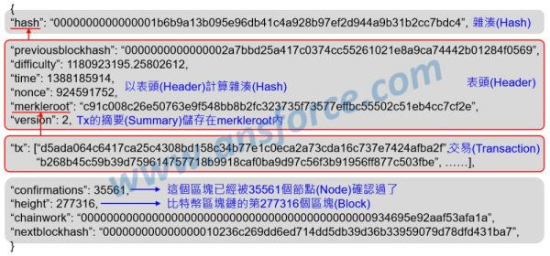
Related Work-General block introduction
Notes:
表頭（Header） previousblockhash：前一個區塊的雜湊值（Hash value）。 difficulty：雜湊（Hash） 必須小於「困難指數」（Difficulty）。 time：代表這個區塊形成的時間，以 Unix 作業系統格式表示。 nonce：計算雜湊值所使用的參數。 merkleroot：儲存「交易」（Transaction）的「摘要」（Summary）。
2.交易（Transaction） tx：儲存「交易」的欄位，每一個區塊可以儲存多筆交易。
3.其他欄位 confirmations：代表這個區塊已經被 35,561 個節點（Node）確認過了！ height：代表這個區塊在比特幣區塊鏈中的排序為第 277,316 個。
4. hash：利用雜湊演算法（Hash algorithm）計算出雜湊值。
其中只有Nonce值為一隨機值，因此每個節點進行POW計算時要算的就是，藉由不斷替換這個Nonce值，來讓這個區塊的Block Header Hash值，小於一個被設定好的難度目標值（Difficulty Target），至於為什麼要小於這個目標值，則是因為這個難度值意味著每個區塊在理論上應該要被產生完成。
Difficulty可動態調整，目前每產生2016個區塊會調整一次難度，以每10分鐘產生一區塊估算，大約是每兩周會調整一次Difficulty。 由於POW具有一定的難度，因此無法預期哪個運算節點可以最快算出新區塊，藉此來確保交易驗證的公正性。

Slide 16
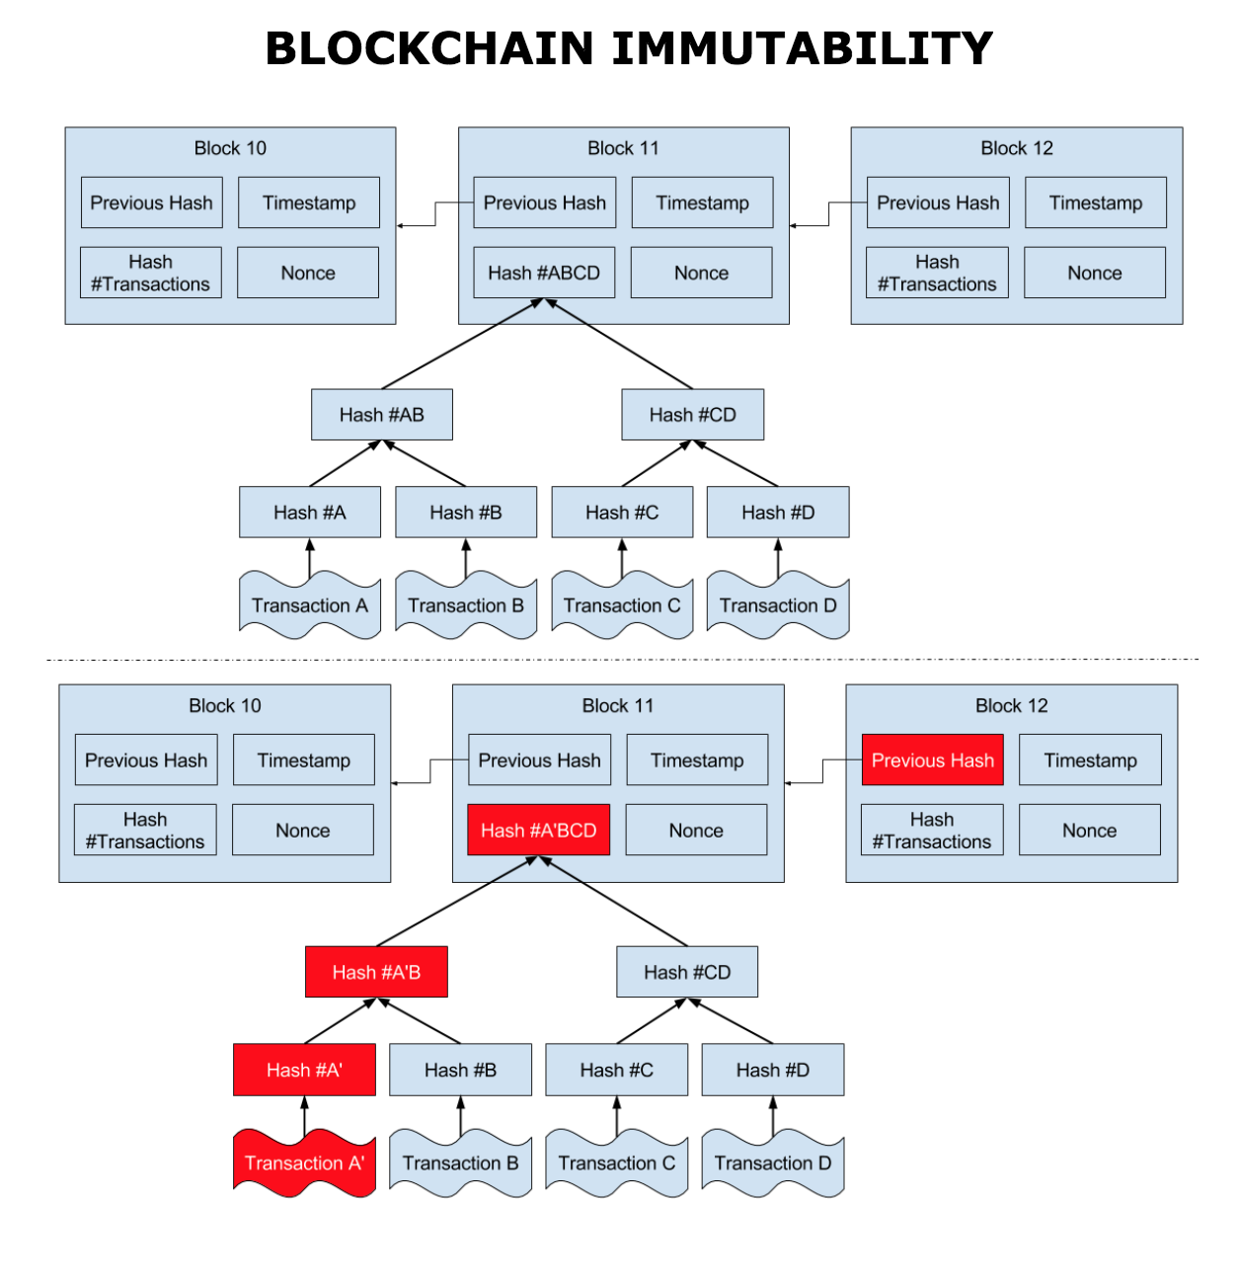
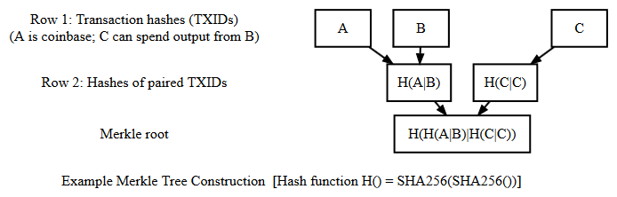
Related Work-Merkle
讓我們假設某人進來並試圖將交易A更改為交易A'。 這又會修改存儲在Merkle樹中的哈希值，並且Merkle根將變為Hash＃A'BCD。
另外，還需要修改存儲在塊12中的先前塊散列，以反映塊11的散列整體變化。
Notes:
比特幣可以使用完整或完整的二叉樹。對於完整的樹木，沒有合作夥伴的樹葉只需要自己進行哈希處理。CodesInChaos鏈接的攻擊通過檢查每個事務是唯一的，無論如何都是有效塊所需的，來解決。
UPort, KYC-Chain, Netki,
Hyperleger 本身的教學網

Slide 17
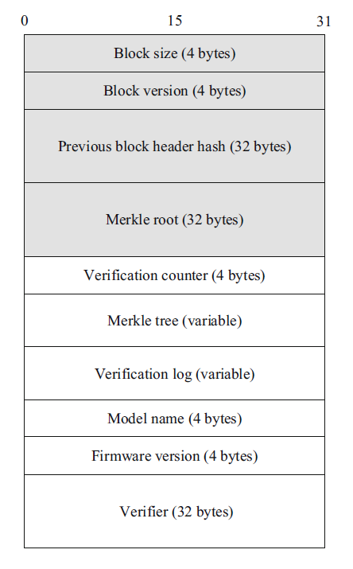
Related Work-Introduction to the paper block
Notes:
塊頭由塊大小，版本，先前塊頭哈希和merkle根組成。 驗證字段包括驗證計數器，merkle樹，驗證日誌，型號名稱，固件版本和驗證程序。
驗證日誌它是由驗證時間（例如，時間戳），請求節點的ID和響應節點的ID組成的驗證日誌。
如果驗證節點響應請求消息，則將請求節點的ID和驗證節點的ID存儲到該字段。
為了提供驗證日誌的完整性和身份驗證，驗證日誌上的數字簽名也包含在日誌的末尾。
型號名稱它是普通節點的型號名稱。
固件版本它是普通節點的當前固件版本。
驗證程序它是固件文件的哈希值。 此值用於驗證固件完整性，而無需比較正版文件。 如果固件文件由多個文件組成，則應在生成驗證程序之前連接這些文件。

Slide 18
2. Workflow


Slide 19
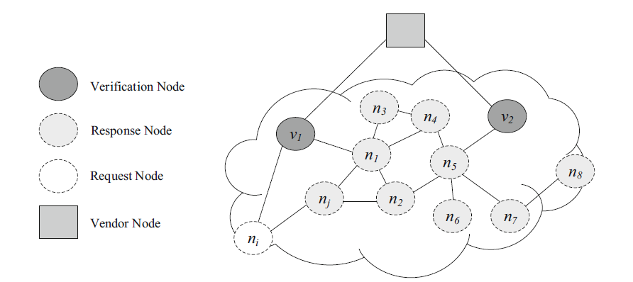
Workflow-Node introduction
一組區塊鏈節點表示為B = {b1，b2，...。。 ，bn}和bi∈B。
一組正常節點表示為N = {n1，n2，...。。 ，nn}，ni∈N和N⊂B。
一組驗證節點表示為V = {v1，v2，...。。 ，vn}，vi∈V和V⊂B。

Slide 20
Workflow-Vendor Node & Verification Node
供應商節點(Vendor Node )位於區塊鍊網絡之外，但與驗證節點保持安全通道，以提供最新固件更新的相關文件。
所有區塊鏈節點是固件共享網絡中的對等體或跟踪器，正常節點是對等體，而驗證節點是跟踪器。
驗證節點(Verification Node)是BitTorrent跟踪器，可跟踪固件副本駐留在對等端的位置，可用的固件副本，並幫助協調複製的固件文件的有效傳輸和重組。
當正常節點（更具體地是請求節點）下載最新固件文件時，它需要從驗證節點提供的元數據文件和對等列表。
請注意，元數據文件包含文件名，文件的哈希值，片段長度，跟踪器URL等，而對等列表由文件的哈希值和具有完整固件文件或不完整的對等體的IP地址組成。
Notes:
BitTorrent協定（簡稱BT，俗稱位元洪流、BT下載）是用在對等網路中檔案分享的網路協定程式。和點對點（point-to-point）的協定程式不同，它是用戶群對用戶群（peer-to-peer），而且用戶越多，下載同一檔案的人越多，下載該檔案的速度越快。且下載後，繼續維持上傳的狀態，就可以「分享」，成為其用戶端節點下載的種子檔案（.torrent），同時上傳及下載。

Slide 21
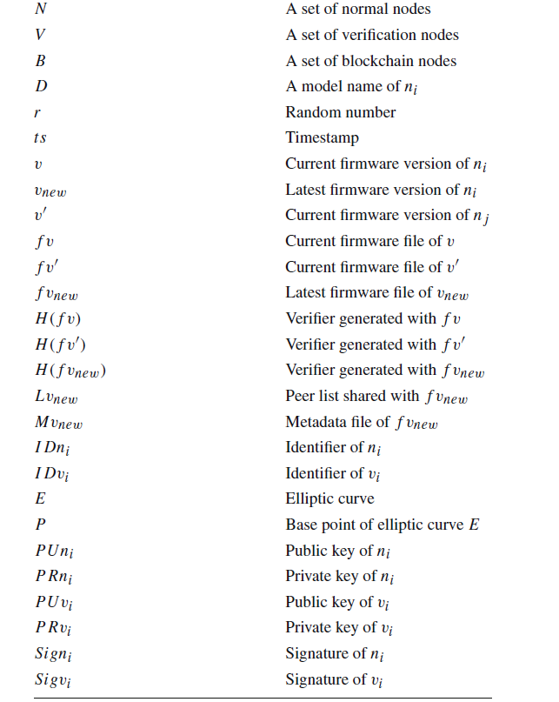
Workflow-Synonym introduction

Slide 22
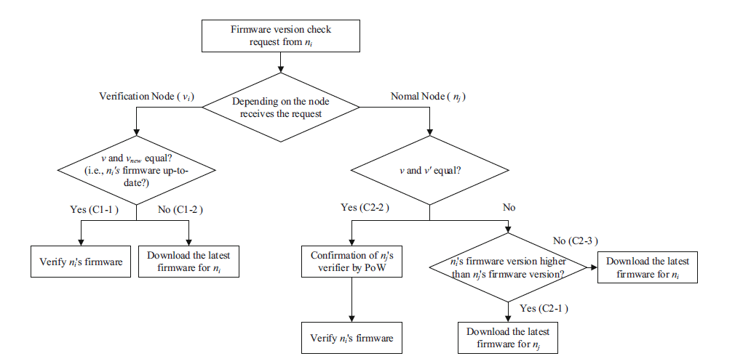
Workflow-Node transfer process
C1：從驗證節點vi到請求節點ni的響應(Response)
C2：從響應節點n j到請求節點ni的響應
Notes:
在C1中，驗證節點檢查請求節點是否具有最新版本的固件。如果請求節點具有最新版本，則驗證節點還檢查請求節點的固件的完整性。否則，需要通過固件共享網絡更新請求節點的固件。
在C2中，響應節點將其固件版本與請求節點的固件版本進行比較。
如果響應節點的固件版本與請求節點的固件版本相同，則響應節點要求區塊鍊網絡中的其他節點驗證其固件文件的散列值，該散列值稱為驗證器，稍後將對此進行說明。
如果響應節點的驗證者由將通過區塊鏈的六次確認（即，工作量證明（PoW））完成的其他節點確認，則響應節點認為其固件是正確的。
然後，響應節點可以通過比較彼此的驗證器來檢查請求節點的固件是否已被更改。
如果響應節點的固件版本與請求節點的固件版本不同，則響應節點還檢查請求節點的固件版本是否高於其固件版本。
如果請求節點的固件版本較高，則需要通過固件共享網絡更新響應節點的固件。 否則，需要通過固件共享網絡更新請求節點的固件。
C1：從驗證節點vi到請求節點ni的響應
當ni向區塊鍊網絡發送版本檢查請求消息並且驗證節點響應該請求時，C1啟動。 C1有兩個不同的子案例。
C1-1當ni具有最新固件時啟動。
C1-2當ni沒有最新固件時啟動。
在C2中，ni的req_verchk消息的響應由其他正常節點n j執行，並且作為ni的固件版本和n j的固件版本的比較的結果，C2被分成三個不同的子情況。
與C1相反，響應節點是正常節點，因此在固件更新過程期間必須證明驗證者的合法性。 注意，在C1中，假定驗證者的合法性，因為驗證節點維護從供應商節點提供的驗證者。
在C2-2中，驗證者的合法性通過PoW確認，就像在比特幣的區塊鏈[6]中一樣，而驗證者的合法性不需要在C2-1和C2-3中考慮，因為沒有 檢查驗證者的要求。
- C2-1當ni的固件版本高於n j的固件版本時啟動。
- C2-2當ni的固件版本和n j的固件版本相同時啟動。
C2-3當ni的固件版本低於n j的固件版本時啟動。
請求節點ni向區塊鍊網絡廣播包括PUni，I Dni，D，v和r的req_verchk消息。
當接收到消息時，n j比較從消息和v獲得的v並確認ni 固件版本更高。
n j通過發送包含加密數據的res_verchk消息來響應，例如v，r + 1和I Dnj。 注意，從req_verchk消息獲得的PUni用於加密。
在用PRni解密消息之後，ni比較v和v然後，它還確認其固件版本高於n j的固件版本。
ni在包含I Dni，v和r + 2的notice_download消息上生成數字簽名Signi。然後，當ni將消息發送到n j時，Signi附加在notice_download消息中。
https://www.zhihu.com/question/65574316
https://zhuanlan.zhihu.com/p/36981528
請求節點ni向區塊鍊網絡廣播包括PUni，I Dni，D，v和r的req_verchk消息。
當響應節點n j接收到該消息時，它比較v和v。 如果v和v相等，則n j生成其驗證者H（f v）。
n j向區塊鍊網絡廣播包括I Dni，I Dnj，D和H（f v）的join_verification消息，以請求其他節點加入驗證過程，並且其他節點執行PoW級。 在完成PoW之後，他們將I Dni作為請求節點的ID，I Dnj作為響應節點的ID，ts添加到驗證日誌中，然後將驗證日誌廣播到區塊鍊網絡中。
如果n j從多於六個其他節點接收驗證日誌，則n j通過發送res_verchk消息來響應，該消息包括已經用PUni加密的v，r + 1，I Dnj和PUn j。

Slide 23
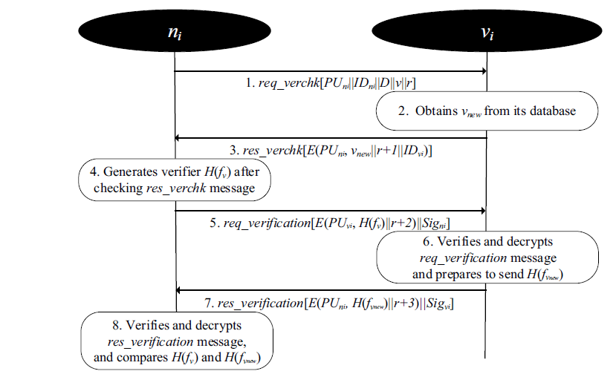
Workflow-C1-1
Notes:
圖4所示的C1-1的過程如下。
請求節點ni向區塊鍊網絡廣播包括PUni，I Dni，D，v和r的req_verchk消息。 注意，r用於防止重放攻擊。
當驗證節點vi接收到該消息時，它基於I Dni，D和v從其數據庫獲得ni的最新固件版本。
vi通過發送res_verchk消息來響應，該消息包括已用PUni加密的vnew，r + 1和I Dvi。
當ni接收到該消息時，它用PRni解密該消息並檢查r + 1.如果v和vnew相等，即ni具有最新的固件，則ni生成其驗證器H（f v）。 否則，進程將終止並顯示錯誤。
ni首先用PUvi加密H（f v）和r + 2，並在包含加密的H（f v）和r +2的req_verification消息上生成數字簽名Signi。 然後，當ni向vi發送themessage時，Signi附加在req_verification消息中。
當vi收到消息時，它首先使用從req_verchk消息中獲取的Signi和PUni來驗證themessage的完整性和創建者。 然後，它用PRvi解密消息並檢查r + 2。
vi首先用PUni加密H（f vnew）和r +3，並在包含加密的H（f vnew）和r + 3的res_verification消息上生成數字簽名Sigvi。然後，當vi發送時，Sigvi附加在res_verification消息中 給ni的消息。
當ni收到消息時，它首先通過Sigvi和PUvi先前共享來驗證themessage的完整性和創建者。 然後，它用PRni解密消息並檢查r +3。 現在，ni比較H（f v）和H（f vnew）來驗證ni的固件完整性。 如果驗證者相等，則該過程成功完成。 否則，ni需要通過類似於C1-2的對等固件共享網絡下載最新固件。

Slide 24
Workflow-C1-2
Notes:
請求節點ni向區塊鍊網絡廣播包括PUni，I Dni，D，v和r的req_verchk消息。
當驗證節點vi接收到該消息時，它基於I Dni，D和v從其數據庫獲得ni的最新固件版本。
vi通過發送res_verchk消息來響應，該消息包括已用PUni加密的vnew，Mvnew，r + 1和I Dvi。
當ni收到消息時，它用PRni解密消息並檢查r + 1.ni然後從Mvnew獲得H（f vnew）。
ni首先用PUvi加密I Dni，H（f vnew）和r + 2，並在包含加密數據的req_download消息上生成數字簽名Signi，該加密數據包括I Dni，H（f vnew）和r + 2，以及vnew。 然後，當ni將消息發送到vi時，Signi附加在req_download消息中。
當vi收到消息時，它首先使用從req_verchk消息中獲取的Signi和PUni來驗證themessage的完整性和創建者。 然後，它用PRvi解密消息並檢查r + 2.現在，vi基於H（f vnew）準備Lvnew。 注意，ni使用Lvnew從對等固件共享網絡下載最新的固件文件。
vi首先使用PUni加密Lvnew，I Dvi和r + 3，並在包含加密數據（如Lvnew，I Dvi和r +3）和vnew的res_download消息上生成數字簽名Sigvi。 然後，當vi將消息發送給ni時，Sigvi附加在res_download消息中。
當ni收到消息時，它首先通過Sigvi和PUvi先前共享來驗證themessage的完整性和創建者。 然後，它用PRni解密消息並檢查r +3。 現在，ni可以從對等固件共享網絡下載最新的固件文件f vnew，然後安裝該文件。

Slide 25
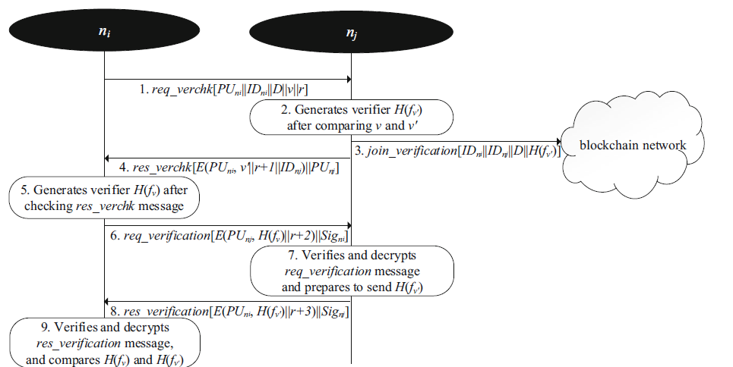
Workflow-C2-2
Notes:
請求節點ni向區塊鍊網絡廣播包括PUni，I Dni，D，v和r的req_verchk消息。
當響應節點n j接收到該消息時，它比較v和v。 如果v和v相等，則n j生成其驗證者H（f v）。
n j向區塊鍊網絡廣播包括I Dni，I Dnj，D和H（f v）的join_verification消息，以請求其他節點加入驗證過程，並且其他節點執行PoW級。 在完成PoW之後，他們將I Dni作為請求節點的ID，I Dnj作為響應節點的ID，ts添加到驗證日誌中，然後將驗證日誌廣播到區塊鍊網絡中。
如果n j從多於六個其他節點接收驗證日誌，則n j通過發送res_verchk消息來響應，該消息包括已經用PUni加密的v，r + 1，I Dnj和PUn j。
當ni收到消息時，它用PRni解密消息並檢查r + 1.如果v和v相等，ni生成驗證者H（f v）。 否則，進程將終止並顯示錯誤。
ni首先用PUn j加密H（fv）和r + 2，並在包含加密的H（fv）和r + 2的req_verification消息上生成數字簽名Signi。然後，當ni發送時，Signi附加在req_verification消息中 留言給nj。
當n j接收到消息時，它首先使用從res_verchk消息獲得的Signi和PUn j來驗證消息的完整性和始發者。 然後，它用PRn j解密消息並檢查r + 2.作為檢查值的結果，n j準備發送H（f v）。 否則，進程將終止並顯示錯誤。
n j首先用PUni加密H（f v）和r + 3，並在包含加密的H（f v）和r +3的res_verification消息上生成數字簽名Sign j。 然後，當n j向ni發送themessage時，將sign j附加在res_verification消息中。
當ni收到消息時，它首先使用之前共享的Sign j和PUn j驗證消息的完整性和始發者。 然後，它用PRn j解密消息並檢查r + 3.現在，ni比較H（f v）和H（f v）以驗證ni的固件完整性。 如果驗證者相同，則該過程成功完成。否則，ni需要通過類似於C2-1或C2-3的對等固件共享網絡下載最新固件。

Slide 26
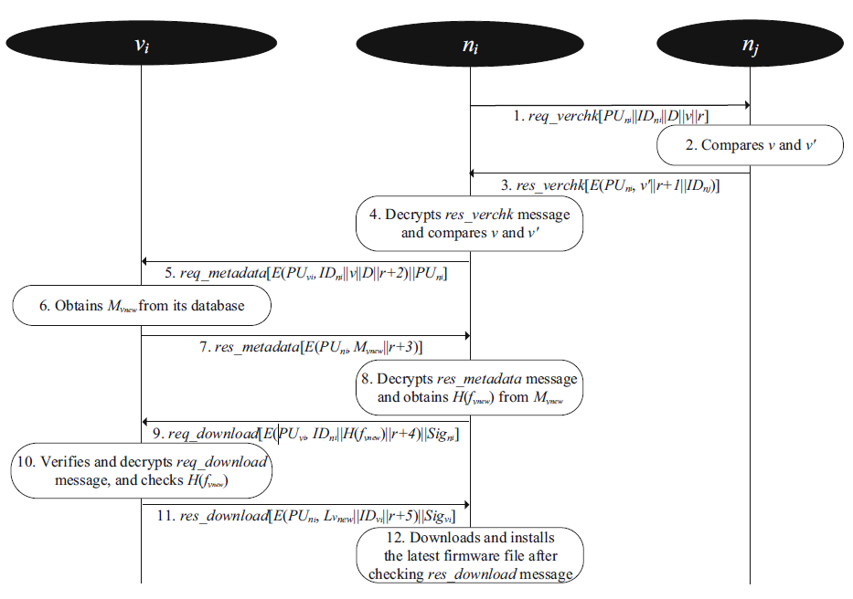
Workflow-C2-3
Notes:
請求節點ni向區塊鍊網絡廣播包括PUni，I Dni，D，v和r的req_verchk消息。
當接收到消息時，n j比較從消息和v獲得的v並確認n j的固件版本更高。
n j通過發送包含加密數據的res_verchk消息來響應，例如v，r + 1和I Dnj。 注意，從req_verchk消息獲得的PUni用於加密。
在用PRni解密消息之後，ni比較v和v。然後，它還確認其固件版本低於n j的固件版本。
Nowni通過發送req元數據消息來請求vi元數據。 消息包含加密數據，例如I Dni，v，D和r + 2，以及PUni。
當vi收到req_metadata消息時，它會解密該消息。 基於所獲得的數據，例如I Dni，v和D，vi為ni找到Mvnew。
vi現在通過向ni發送res_metadata消息來提供Mvnew。 該消息包含加密的Mvnew和帶有PUni的r + 3。
ni在用PRni解密res_metadata消息後從Mvnew獲得H（f vnew）。
ni發送req_download消息，通過發送req_download消息來請求對等列表。 為了發送消息，它首先用PUvi加密I Dni，H（f vnew）和r + 4，並在包含加密數據的req_download消息上生成數字簽名Signi。 當ni將消息發送到vi時，Signi附加在req_download消息中。
當vi收到消息時，它首先使用從req_metadata消息獲得的Signi和PUni來驗證消息的完整性和發起者。 然後，它用PRvi解密消息並檢查r + 4。 現在，vi基於H（f vnew）準備Lvnew。 注意，ni使用Lvnew從對等固件共享網絡下載最新的固件文件。
vi首先用PUni加密Lvnew，I Dvi和r + 5，並在包含加密數據的res_download消息上生成數字簽名Sigvi。 然後，當vi向ni發送themessage時，Sigvi附加在res_download消息中。
當ni收到消息時，它首先使用之前共享的Sigvi和PUvi驗證消息的完整性和發起者。 然後，它用PRni解密消息並檢查r +5。 現在，ni可以從對等固件共享網絡下載最新的固件文件f vnew，然後安裝該文件。
在固件驗證結束後，請求節點生成其驗證日誌，包括請求節點的ID，響應節點的ID，時間戳等。請求節點然後將其廣播到區塊鍊網絡。 因此，它可以驗證固件完整性並確定設備上的更新固件是否需要或沒有用戶的控制。

Slide 27
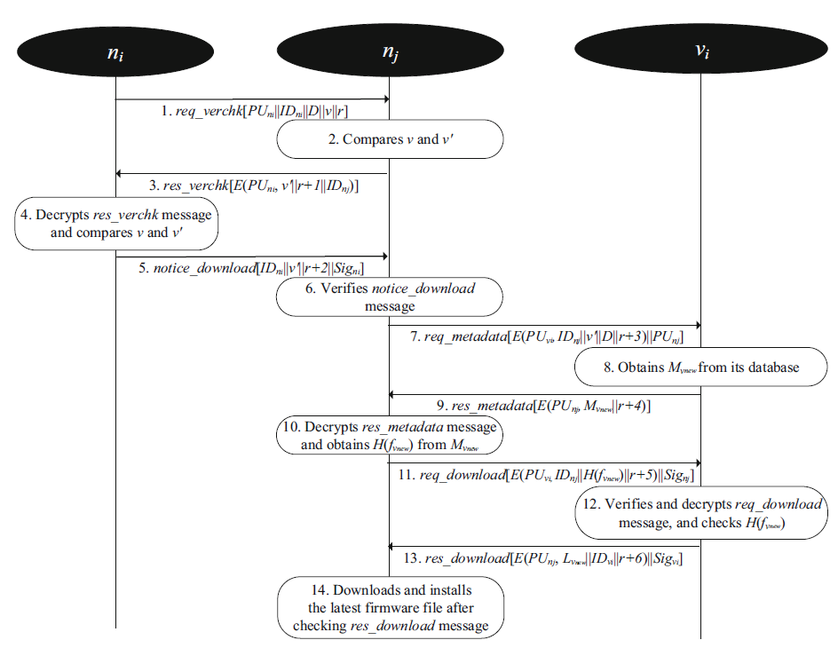
Workflow-C2-1
Notes:
請求節點ni向區塊鍊網絡廣播包括PUni，I Dni，D，v和r的req_verchk消息。
當接收到消息時，n j比較從消息和v獲得的v並確認ni 固件版本更高。
n j通過發送包含加密數據的res_verchk消息來響應，例如v，r + 1和I Dnj。 注意，從req_verchk消息獲得的PUni用於加密。
在用PRni解密消息之後，ni比較v和v然後，它還確認其固件版本高於n j的固件版本。
ni在包含I Dni，v和r + 2的notice_download消息上生成數字簽名Signi。然後，當ni將消息發送到n j時，Signi附加在notice_download消息中。
當n j收到notice_download消息時，它會使用從req_verchk消息中獲取的Signi和PUni來驗證消息的完整性和發起者。
Nown j通過發送req_metadata消息來請求vi ametadata。 Themessage包含加密數據，例如I Dnj，v，D和r + 3，以及PUn j。
當vi收到req_metadata消息時，它會解密該消息。 基於所獲得的數據，例如I Dnj，v和D，vi為n j找到Mvnew。
vi現在通過向n j發送res_metadata消息來提供Mvnew。 該消息包含加密的Mvnew和帶有PUn j的r + 4。
在用PRn j解密res_metadata消息之後，n j從Mvnew獲取H（f vnew）。
n j通過發送req_download消息發送req_download消息以請求對等列表。
為了發送消息，它首先用PUvi加密I Dnj，H（f vnew）和r + 5，並在包含加密數據的req_download消息上生成數字簽名Sign j。
當j j將消息發送到vi時，符號j附加在req_download消息中。
當vi接收到消息時，它首先使用從req_metadata消息獲得的Sign j和PUn j來驗證消息的完整性和發起者。 然後，它用PRvi解密消息並檢查r + 5。
現在，vi準備基於H（f vnew）的Lvnew。 請注意，n j使用Lvnew從對等固件共享網絡下載最新的固件文件。
vi首先用PUn j加密Lvnew，I Dvi和r + 6，並在包含加密數據的res_download消息上生成數字簽名Sigvi。 然後，當vi向n j發送themessage時，Sigvi附加在res_download消息中。
當n j收到消息時，它首先驗證消息的完整性和發起者，Sigvi和PUvi先前已共享。 然後，它用PRn j解密消息並檢查r + 6.現在，n j能夠從對等固件共享網絡下載最新的固件文件f vnew，然後安裝該文件。

Slide 28
Conclusions
在所提出的方案中，請求節點通過發送版本檢查請求消息來開始其固件更新請求，該消息是廣播消息。
根據節點類型接收廣播消息，所提出的方案具有2種不同的操作情況，例如C1和C2。 然而，由於廣播消息的性質，所提出的方案可能導致不必要的網絡流量和節點的操作。
即使固件驗證由驗證節點（即，經由C1-1）完成，響應節點也可以通過消耗網絡流量的PoW（即，經由C2-2）來執行其驗證者的確認。 正常節點的計算能力。
提議的方案的安全性依賴於區塊鏈技術和非對稱加密的一些基本屬性，如消息簽名和加密。 但是，本文未正式驗證所提出的方案的安全性，例如可以通過BAN邏輯和Scyther工具來完成。
Notes:
Scyther 優化用

Slide 29
Thank You!
Hope you like this free template :)

